Slide 1
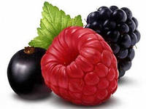
Проект: «Школа кулинаров» КНИГА ЗДОРОВОГО ПИТАНИЯ
Презентация ученика БОУ г. Омска «Средняя общеобразовательная школа № 63»
Панова Игоря Владимировича
Учитель: Кучковская
Светлана Михайловна г. Омск - 2013

Slide 2
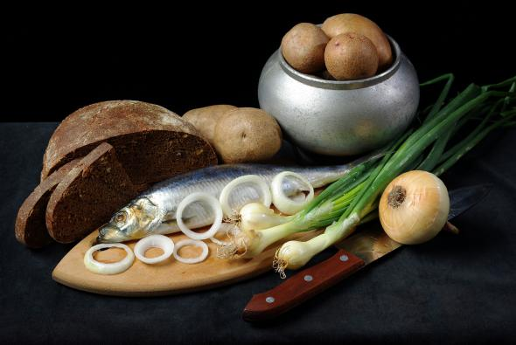
ПЛАН:
Цель проекта : Научиться правильно балансировать питание для укрепления своего здоровья.
1.Вкусная и полезная пища. 2.Вредная пища.
3.Рецепт моего салата «Здоровье». 4.Вывод. Необходимо правильное питание. 5.Источники информа-ции.

Slide 3
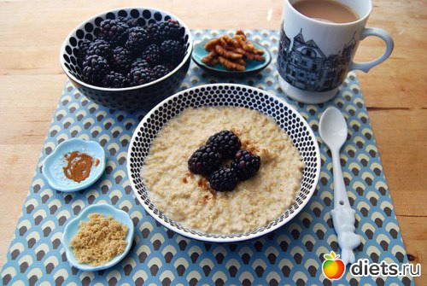
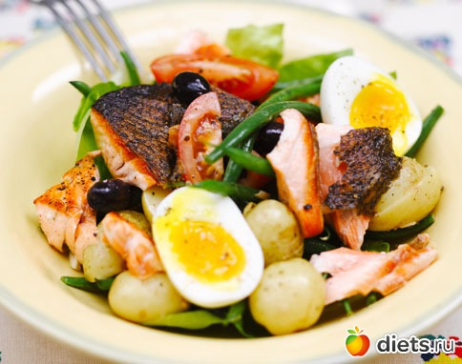
ВКУСНАЯ И ПОЛЕЗНАЯ ПИЩА:
Утром полезно кушать кашу, фрукты, орехи.
А днём можно покушать запечённые овощи, мясо и рыбу.

Slide 4
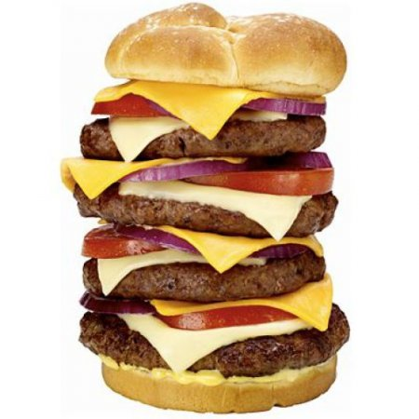
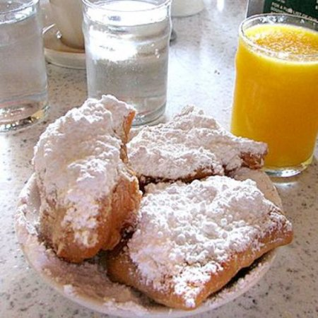
ВРЕДНАЯ ПИЩА:
Слишком много еды – вредно для организма.
Слишком много сладкого - вредит зубам.

Slide 5
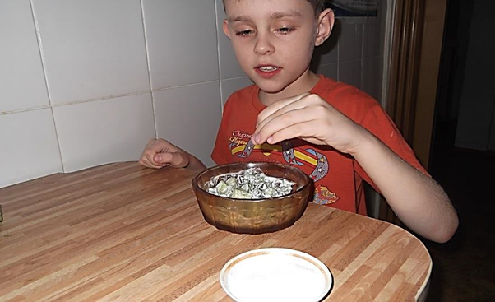
РЕЦЕПТ МОЕГО САЛАТА «ЗДОРОВЬЕ»:
1. Режем свежий огурец дольками.
2. Режем укроп.
3. Солим.

Slide 6
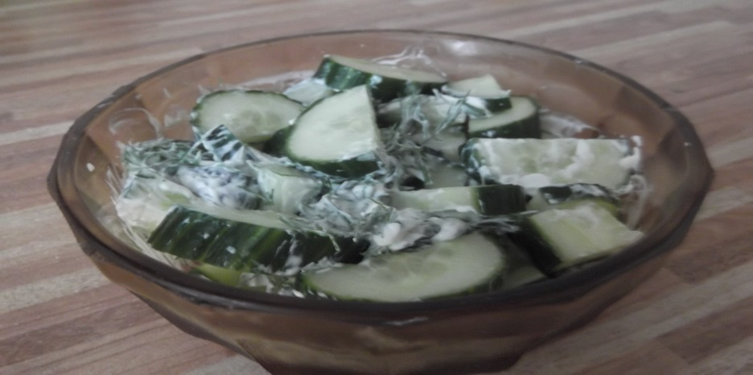
РЕЦЕПТ МОЕГО САЛАТА «ЗДОРОВЬЕ» :
4. Добавляем сметану,
перемешиваем.
5. Салат готов.

Slide 7
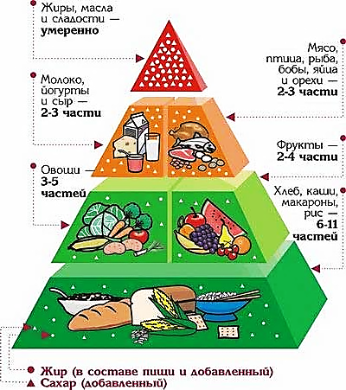
Вывод: НЕОБХОДИМО ПРАВИЛЬНОЕ ПИТАНИЕ
Если правильно питаться, то будешь здоровым
***
Правильно
питайся – здоровья набирайся!
ИСТОЧНИКИ
ИНФОРМАЦИИ :
1. Интернет-источники. 2. Собственные
наблюдения. 3. Личный фотоархив.

